Slide 1
HISTORIA ECONÓMICA ARGENTINA
6
CRECIMIENTO
E INFLACIÓN
(PARTE 2)

Slide 2
FINAL DEL STOP AND GO

Slide 3
FINAL DEL STOP AND GO

Slide 4
Salario real
Cae demanda agregada
Stop de 1961-1962
Desempleo
Se le adjudicó la mayor culpabilidad
Plan del 58
Iliquidez
Salida de capitales

Slide 5
¿El problema?
El mismo: falta de divisas
Frondizi
Illia
Financiamiento externo
Aumento de exportaciones
Se termina con la crisis

Slide 6
El Fin del Stop and Go
El gobierno de Illia

Slide 7
Estrangulamiento
de divisas
No incentivaba la prod. Agrop.
La producción de exportables no reaccionaba
Devaluación
-∆ Salario real
∆ Impo
Stop
And
Go
Reactivación
(“Go”)
-∆ Consumo interno
∆ Producción
Transables
No Transables
∆ Consumo interno
∆ Expo
-∆ Industria
Aun con prod. Agrop. estancada
Mejora de B.C.
Reacción de salarios nominales
Recesión
(“Stop”)
Se relaciona con espiral
-∆ Impo
Gerchunof

Slide 8

LA INFLACIÓN
Ahora, a las presiones inflacionarias se le sumaban los mecanismos de propagación
1949:
Déficit de B.C.
Aumento del TC
Requieren
No acceso al capital
Espiral inflacionario
Variación de precios relativos
Nuevo aumento del nivel de precios
Aumento del
nivel de precios
Variación de precios relativos
Cambios en la distribución del ingreso
Son satisfechas
Demandas sectoriales

Slide 9
Final del Stop and Go
Problemática urgente:
Sacar a la economía de la recesión
Lejos del pleno empleo
Instrumentos macro:
Expansión fiscal
Emisión → estímulo al crédito
Más estímulo a industrias MO intensivas
Orientar algunos precios (ej, congelar tarifas)
Beneficios a trabajadores
Peligro
Que de la recuperación se cayera en el EXTRANGULAMIENTO
Illia había heredado una gran deuda externa
Principal arma contra déficit externo
POLÍTICA CAMBIARIA
CRAWLING PEG
Estabilidad al poder de compra de los exportadores
Crecimiento de la producción de exportables

Slide 10
TIPO DE CAMBIO E INFLACIÓN

Slide 11
TIPO DE CAMBIO “REAL”

Slide 12
PIB – PIB per capita
1963:
Economía + política

Slide 13
Inflación

Slide 14
Salario real

Slide 15
Ocupación (población ocupada)

Slide 16
MEDIDAS

Slide 17
Gasto público real (deflactado por IPC)

Slide 18
Base monetaria y crédito (M1 real)
Bastante constante

Slide 19
Sector externo expo e impo

Slide 20
Precios de comercio exterior-términos de intercambio
Leve aumento Px

Slide 21
Cantidades de comercio exterior
Fue por cantidades

Slide 22
Deuda externa

Slide 23
Tipo de cambio real
Reinstauración de controles cambiarios para financiero
Segmento comercial con libertad

Slide 24
1967-1969
9 “devaluaciones”

Slide 25
Saldo comercial

Slide 26
Importaciones

Slide 27
Exportaciones
¿?

Slide 28
Superficie sembrada
Prom 13 M has
Prom 10 M has

Slide 29
Anulación de los contratos petroleros

Slide 30
¿Y después de la salida del S&G?
El final de Illia, el principio de Onganía

Slide 31
¿El problema?
Otro: “nueva crisis”
(que nunca pasó)
“tiempo económico”
Se consolida la crisis institucional, no así la económica
“tiempo social”
“tiempo político”

Slide 32
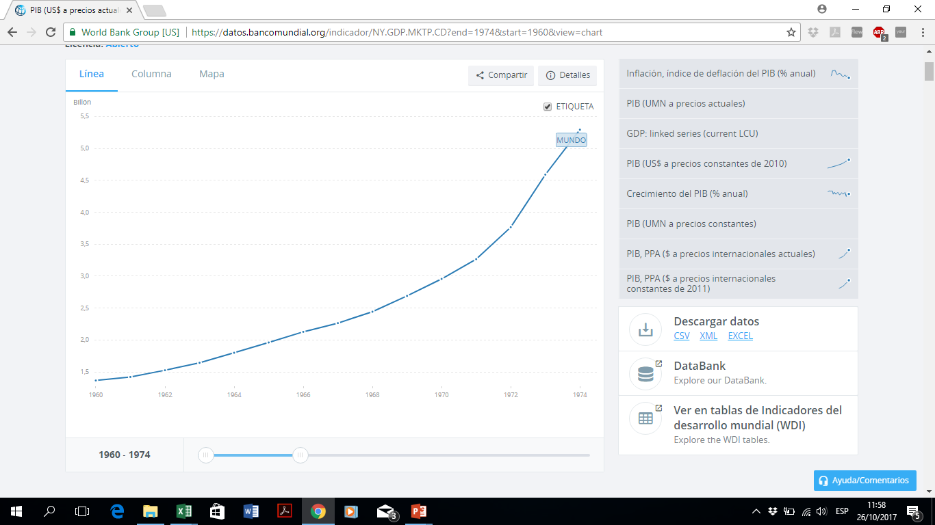
PIB mundial)
Años
60 y 70
“fabuloso” Contexto internacional

Slide 33
Causas
+ innovación
Menos tensión entre EEUU y URSS
+ comercio mundial
Recuperación definitiva de Europa y Japón
Comienzan transformaciones en China
+ mov. De capital
Se consolida el rol del Estado
+ coordinación internacional
Bretton Woods (1944) permitía coordinación
Central para Argentina
Revolución verde

Slide 34
La Argentina de los ´60: crecimiento IA del PIB per cápita
“Salto Adelante”
4% prom anual
1% prom anual
OJO

Slide 35
¿Sensaciones con Illia?

Slide 36
Central en la Argentina
El AGRO
Modernización
Rentabilidad
Principalmente: recuperación del (relegado) sector pampeano

Slide 37
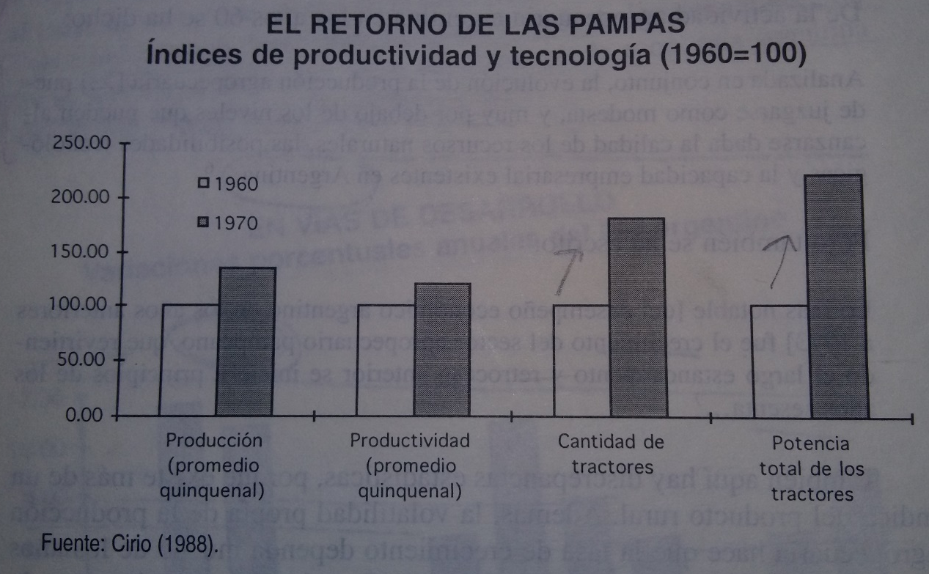
Central en la Argentina
El AGRO

Slide 38
Reacción de los productores
Del 63 al 66:
Semb: + 12%
Cosech: + 15%
Prod: + 26%
Después...
Se mantuvieron niveles de producción altos
Básicamente, luego de Illia, se preocuparon por no golpear al agro más que por medidas innovadoras

Slide 39
Superávits comerciales y cuenta capital
Distintas realidades de la cuenta capital

Slide 40
Términos de intercambio
En los 70 el sector externo fue positivo

Slide 41
¿Y la inflación?
Seguía...

Slide 42
1963-1970

Slide 43
PLAN KRIEGER VASENA

Slide 44
Contexto Histórico
´40
∏ Inflación
Sostenida
≠ a la Inflación Mundial
Planes:
1952
1959
1962
1967 → Plan de Krieger Vasena
1973
Revolución Argentina ´66
Ongania

Slide 45
Inflación desde 1949

Slide 46
Condiciones Iniciales

Slide 47
PIB
Gran diferencia: ya no estábamos en Stop an Go.
Crecimiento

Slide 48
Reservas

Slide 49
Exportaciones vs importaciones

Slide 50
Las Medidas (1967 – 1970)
1
Sector Externo
Liberalización del Mcdo de Cambios
Compensación parcial de la devaluación

Slide 51
Tipo de cambio (índice base 1993)

Slide 52
Retenciones: precios internos vs externos
Precios internos 16% menores en promedio

Slide 53
Las Medidas
2
Política Presupuestaria
NO FUE CENTRAL

Slide 54
Gasto e inversión públicos

Slide 55
Resultado primario

Slide 56
Ingresos fiscales

Slide 57
Las Medidas
3
Política Monetaria y Crediticia
↓ de Tx de Crecimiento de Cantidad de Dinero:
↑ de Tx de Interés real:

Slide 58
CRECIMIENTO IA BASE MONETARIA

Slide 59
Agregados monetarios (M1)

Slide 60
1. Tasa de interés nominal y real

Slide 61
2. Las Medidas
4
Política Salarial
Aumentos masivos de salarios dispuestos por el Gobierno

Slide 62
1. Salarios nominales y reales

Slide 63
2. Las Medidas
5
Política de Precios
Acuerdo de Precios
→ El OBEJTIVO era actuar directamente sobre las expectativas del sector privado.

Slide 64
INFLACIÓN INTERANUAL

Slide 65
3. La Estrategia
Causas Identificadas
Presión de COSTOS
EXPECTATIVAS
SALARIO/
PRECIOS
TIPO DE CAMBIO

Slide 66
4. Los Resultados
Producción y Empleo
Aumentos Continuos
W real
Disminuyó
Participación de Asalariados en el Y
Tx. Anual de Inflación
↓ del ´66 al ´68
↑ a partir del ´70
Disminuyó

